Slide 1

Lab Book 3.0 Circuits and Compact Models
Students: Lidia Tórtola Juan y Raúl Salido Calatayud
URL: https://github.com/ltorjua/cifoin-lab3

Slide 2
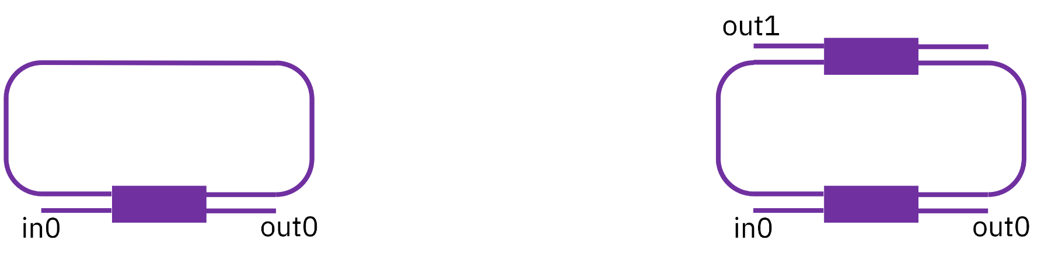
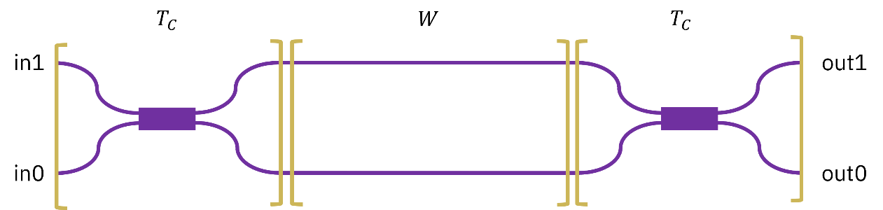
Instructions General
SCRIPTS
From GitHub →
Fork the repo: https://github.com/cccanvas-upv/cifoin-lab3.git
Clone the repo using VSCode
Run the Jupyter Notebook:
CIRCUITS_&_COMPACT_MODELS.ipynb
Devices to be studied:
Mach-Zehnder Interferometer (MZI)
Ring Resonators (RR)

Slide 3
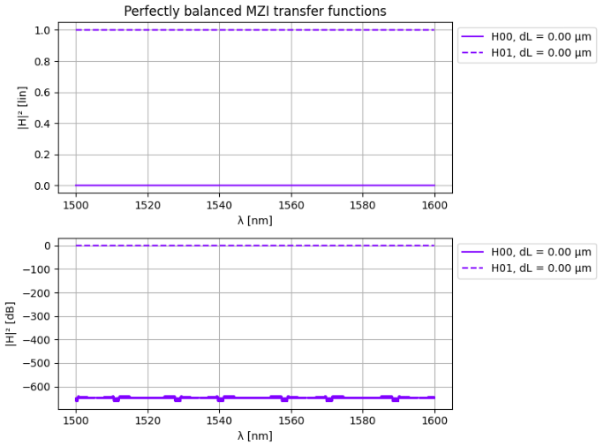
Learning outcome #1a – Perfectly balanced MZI
INSTRUCTOR:
Present Python and GDSFactory implementation of the Compact Models and Circuit Model
Describe how to simulate usin SAX library
Describe the outputs.
ALL EXAMPLE #1:
wvl [1500-1600] step 0.001
dL = 0
Kin = Kout = 0.5 for all wvl
MZI transfer functions
Paste plot here

Slide 4
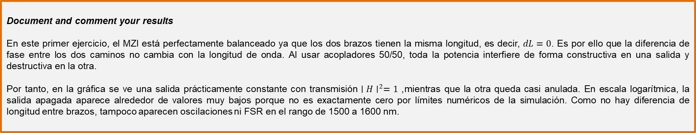
Learning outcome #1a – Perfectly balanced MZI
Document and comment your results
En este primer ejercicio, el MZI está perfectamente balanceado ya que los dos brazos tienen la misma longitud, es decir, $dL=0$. Es por ello que la diferencia de fase entre los dos caminos no cambia con la longitud de onda. Al usar acopladores 50/50, toda la potencia interfiere de forma constructiva en una salida y destructiva en la otra.
Por tanto, en la gráfica se ve una salida prácticamente constante con transmisión $∣H∣^{2}=1$, mientras que la otra queda casi anulada. En escala logarítmica, la salida apagada aparece alrededor de valores muy bajos porque no es exactamente cero por límites numéricos de la simulación. Como no hay diferencia de longitud entre brazos, tampoco aparecen oscilaciones ni FSR en el rango de 1500 a 1600 nm.

Slide 5
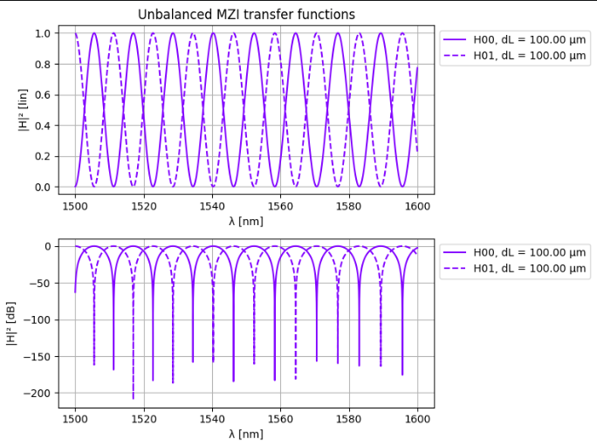
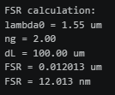
Learning outcome #1b – Unbalanced MZI
HINTS:
wvl [1500-1600] step 0.001
dL = 100 µm
Kin = Kout = 0.5 for all wvl
MZI transfer functions
Paste plot here

Slide 6
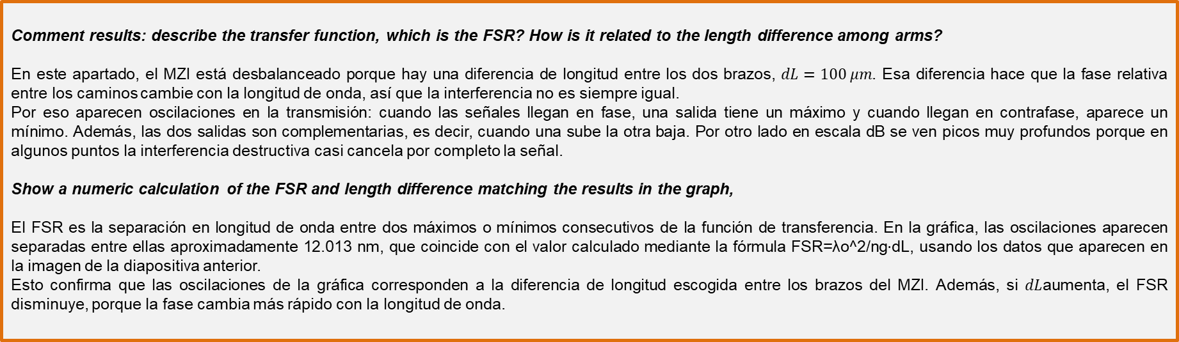
Learning outcome #1b – Unbalanced MZI
Comment results: describe the transfer function, which is the FSR? How is it related to the length difference among arms?
En este apartado, el MZI está desbalanceado porque hay una diferencia de longitud entre los dos brazos, $dL=100 μm$. Esa diferencia hace que la fase relativa entre los caminos cambie con la longitud de onda, así que la interferencia no es siempre igual.
Por eso aparecen oscilaciones en la transmisión: cuando las señales llegan en fase, una salida tiene un máximo y cuando llegan en contrafase, aparece un mínimo. Además, las dos salidas son complementarias, es decir, cuando una sube la otra baja. Por otro lado en escala dB se ven picos muy profundos porque en algunos puntos la interferencia destructiva casi cancela por completo la señal.
Show a numeric calculation of the FSR and length difference matching the results in the graph,
El FSR es la separación en longitud de onda entre dos máximos o mínimos consecutivos de la función de transferencia. En la gráfica, las oscilaciones aparecen separadas entre ellas aproximadamente 12.013 nm, que coincide con el valor calculado mediante la fórmula FSR=λo^2/ng​⋅dL, usando los datos que aparecen en la imagen de la diapositiva anterior.
Esto confirma que las oscilaciones de la gráfica corresponden a la diferencia de longitud escogida entre los brazos del MZI. Además, si $dL$aumenta, el FSR disminuye, porque la fase cambia más rápido con la longitud de onda.

Slide 7
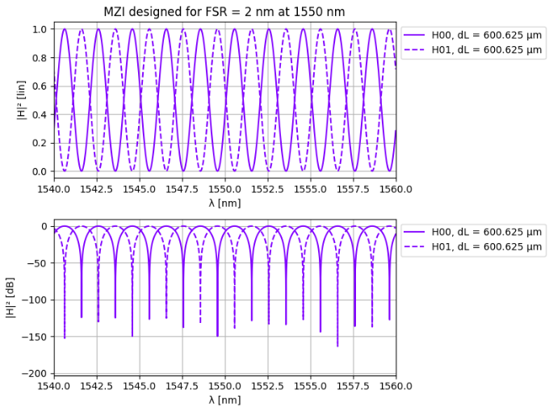
Learning outcome #2 – MZI Design
Design a MZI with FSR = 2 nm at 1550 nm
Hints:
wvl [1500-1600] step 0.001
dL = ? µm calculate for FSR = 2 nm
Ka = Kb = 0.5 for all wvl
Datos :
FSR = 2 nm
ng = 2
λo =1.55 um
FSR = λo^2/ng​⋅dL
dL = λo^2/ng⋅FSR =
= 600.625 um
MZI transfer functions
Paste plot here

Slide 8
Learning outcome #2 – MZI Design
Design a MZI with FSR = 2 nm at 1550 nm
Comment results:
En este ejercicio se ha diseñado el MZI para obtener un FSR de 2 nm alrededor de 1550 nm. Para ello, se ha calculado con la fórmula de la diapositiva anterior, una diferencia de longitud entre brazos de aproximadamente 600.625 µm.
Al aumentar esta diferencia de longitud, la señal que viaja por un brazo acumula más fase que la del otro. Por eso, pequeños cambios en la longitud de onda ya producen cambios importantes en la interferencia. Como consecuencia, las oscilaciones aparecen más juntas que en el caso anterior.
La simulación confirma el diseño, ya que la separación entre máximos o mínimos consecutivos es de unos 2 nm. Además, las dos salidas siguen siendo complementarias porque la potencia se reparte entre ellas: cuando una salida está en interferencia constructiva, la otra está en interferencia destructiva.

Slide 9
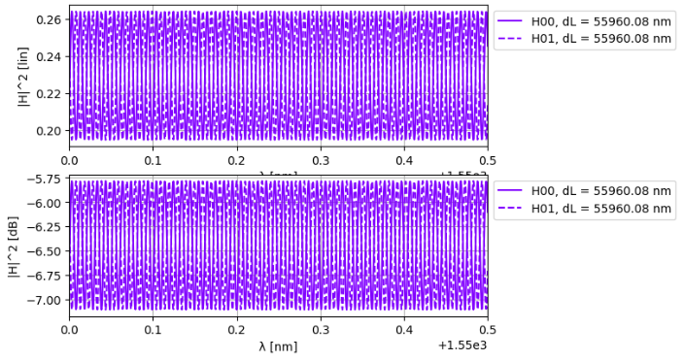
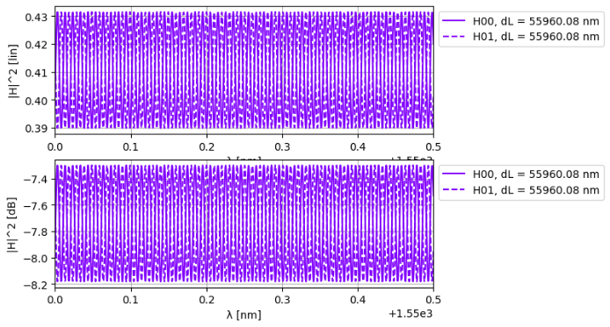
Learning outcome #3 – Delay imbalance with loss
Fringe visibility
Hints:
wvl [1550-1550.5] step 0.0000005
Silicon waveguide model:
n_eff = 2.38,
n_g = 4.25,
D=0,
L_base=1000
dL = L_base + 55960.0840224255;
loss = 4 dB / cm
Case 1. Simulate for Ka = Kb = 0.5 for all wvl
Case 2. Simulate for Ka=0.1 for all wvl
Kb=0.5 for all wvl
Caso 1: Ka=Kb=0.5
Caso 2: Ka=0.1 ; Kb=0.5

Slide 10
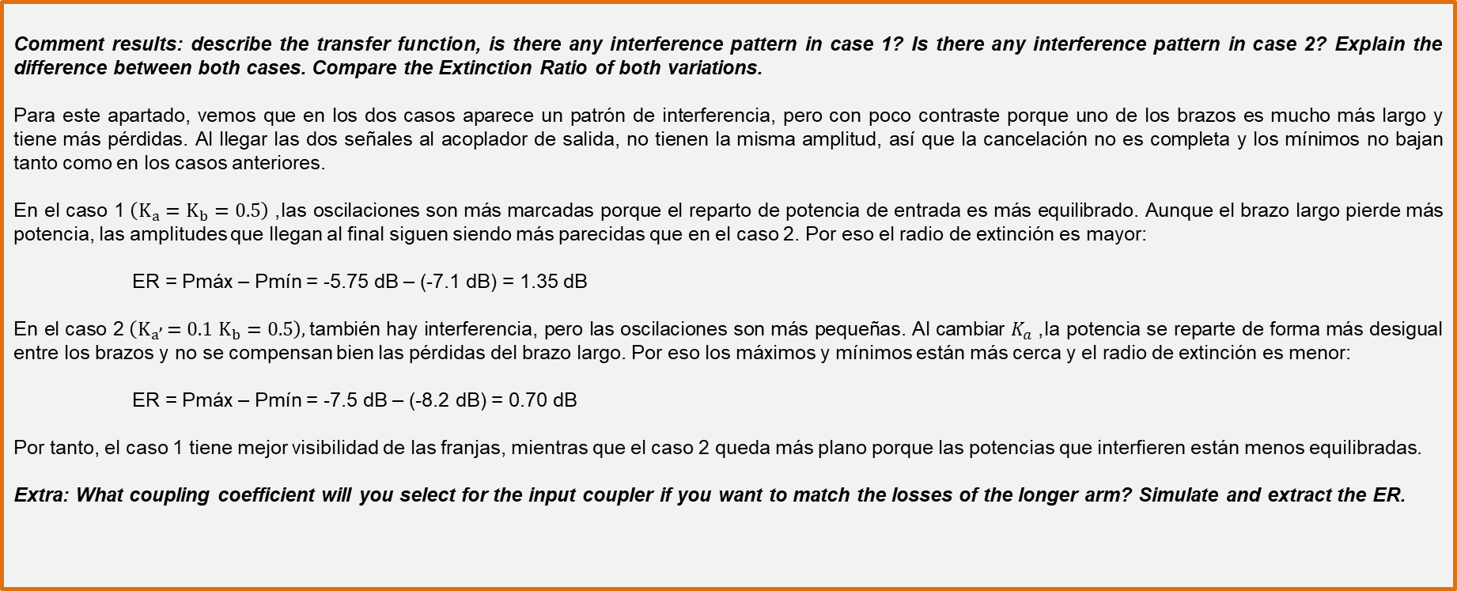
Learning outcome #3 – Delay imbalance with loss
Fringe visibility
Comment results: describe the transfer function, is there any interference pattern in case 1? Is there any interference pattern in case 2? Explain the difference between both cases. Compare the Extinction Ratio of both variations.
Para este apartado, vemos que en los dos casos aparece un patrón de interferencia, pero con poco contraste porque uno de los brazos es mucho más largo y tiene más pérdidas. Al llegar las dos señales al acoplador de salida, no tienen la misma amplitud, así que la cancelación no es completa y los mínimos no bajan tanto como en los casos anteriores.
En el caso 1 $\left(K_{a}=K_{b}=0.5\right)$, las oscilaciones son más marcadas porque el reparto de potencia de entrada es más equilibrado. Aunque el brazo largo pierde más potencia, las amplitudes que llegan al final siguen siendo más parecidas que en el caso 2. Por eso el radio de extinción es mayor:
ER = Pmáx – Pmín = -5.75 dB – (-7.1 dB) = 1.35 dB
En el caso 2 $\left(K_{a} , =0.1 K_{b}=0.5\right),$también hay interferencia, pero las oscilaciones son más pequeñas. Al cambiar $K_{a}$, la potencia se reparte de forma más desigual entre los brazos y no se compensan bien las pérdidas del brazo largo. Por eso los máximos y mínimos están más cerca y el radio de extinción es menor:
ER = Pmáx – Pmín = -7.5 dB – (-8.2 dB) = 0.70 dB
Por tanto, el caso 1 tiene mejor visibilidad de las franjas, mientras que el caso 2 queda más plano porque las potencias que interfieren están menos equilibradas.
Extra: What coupling coefficient will you select for the input coupler if you want to match the losses of the longer arm? Simulate and extract the ER.

Slide 11
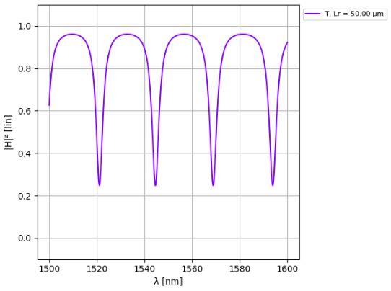
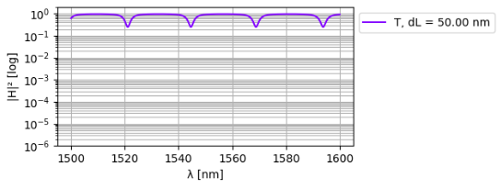
Learning outcome #4 – Ring Resonator
Single ring resonator – most simple case Constant coupler K (no wavelength variation)
Single ring
transfer functions
Linear units
Single ring
transfer functions
Logaritmic units

Slide 12
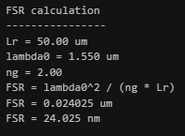
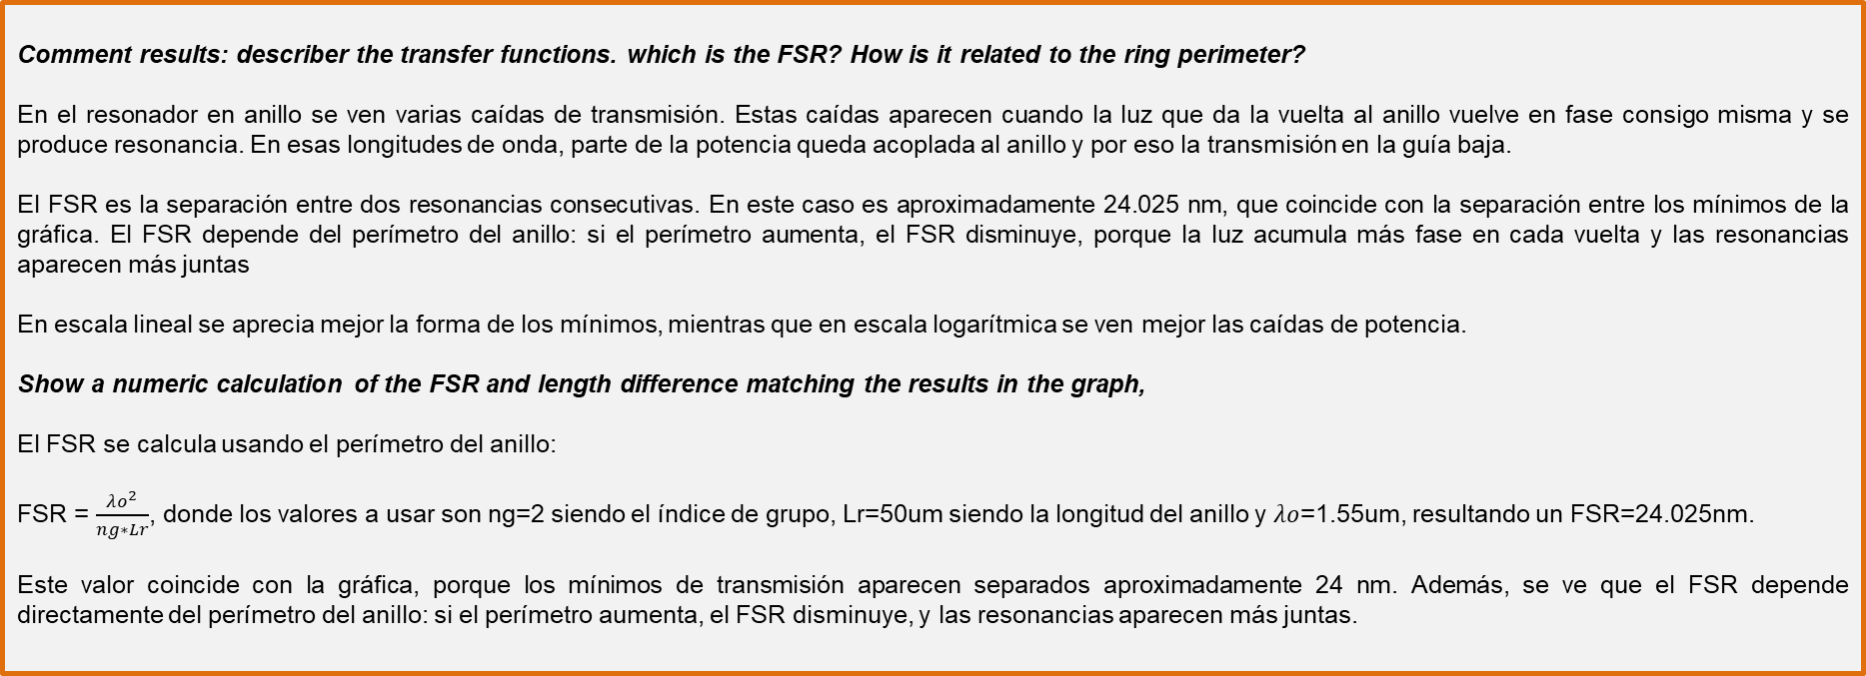
Learning outcome #4 – Ring Resonator
Single ring resonator – most simple case Constant coupler K (no wavelength variation)
Comment results: describer the transfer functions. which is the FSR? How is it related to the ring perimeter?
En el resonador en anillo se ven varias caídas de transmisión. Estas caídas aparecen cuando la luz que da la vuelta al anillo vuelve en fase consigo misma y se produce resonancia. En esas longitudes de onda, parte de la potencia queda acoplada al anillo y por eso la transmisión en la guía baja.
El FSR es la separación entre dos resonancias consecutivas. En este caso es aproximadamente 24.025 nm, que coincide con la separación entre los mínimos de la gráfica. El FSR depende del perímetro del anillo: si el perímetro aumenta, el FSR disminuye, porque la luz acumula más fase en cada vuelta y las resonancias aparecen más juntas
En escala lineal se aprecia mejor la forma de los mínimos, mientras que en escala logarítmica se ven mejor las caídas de potencia.
Show a numeric calculation of the FSR and length difference matching the results in the graph,
El FSR se calcula usando el perímetro del anillo:
FSR = $\frac{λo^{2}}{ng∗Lr}$, donde los valores a usar son ng=2 siendo el índice de grupo, Lr=50um siendo la longitud del anillo y $λo$=1.55um, resultando un FSR=24.025nm.
Este valor coincide con la gráfica, porque los mínimos de transmisión aparecen separados aproximadamente 24 nm. Además, se ve que el FSR depende directamente del perímetro del anillo: si el perímetro aumenta, el FSR disminuye, y las resonancias aparecen más juntas.

Slide 13
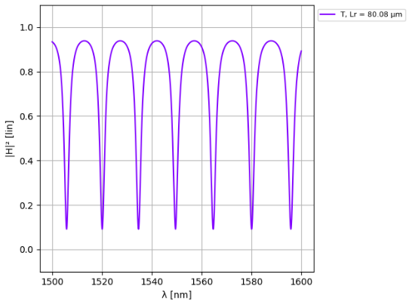
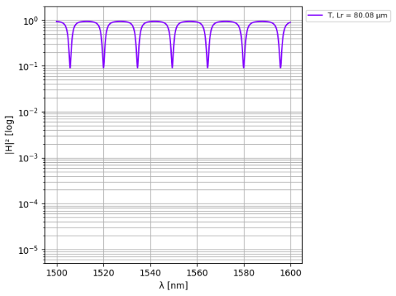
Learning outcome #5 – Ring resonator design
Design the perimeter for a FSR = 15 nm.
Hints:
Design the perimeter for a FSR = 15 nm.
Use equations given in class that relate FSR and perimeter.
Single ring
transfer functions
Logaritmic units
Single ring
transfer functions
Linear units

Slide 14
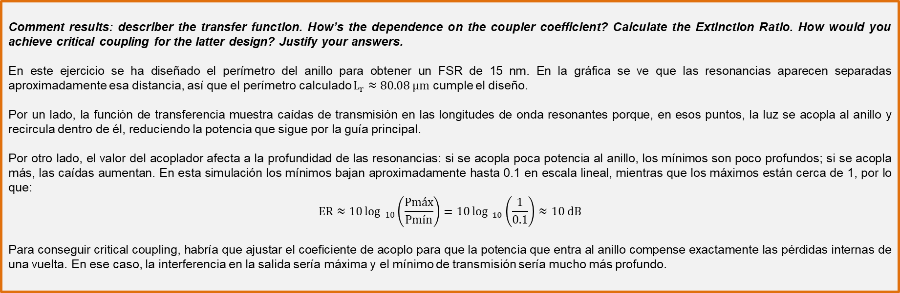
Learning outcome #5 – Ring resonator design
Design the perimeter for a FSR = 15 nm.
Comment results: describer the transfer function. How’s the dependence on the coupler coefficient? Calculate the Extinction Ratio. How would you achieve critical coupling for the latter design? Justify your answers.
En este ejercicio se ha diseñado el perímetro del anillo para obtener un FSR de 15 nm. En la gráfica se ve que las resonancias aparecen separadas aproximadamente esa distancia, así que el perímetro calculado $L_{r}≈80.08 μm$ cumple el diseño.
Por un lado, la función de transferencia muestra caídas de transmisión en las longitudes de onda resonantes porque, en esos puntos, la luz se acopla al anillo y recircula dentro de él, reduciendo la potencia que sigue por la guía principal.
Por otro lado, el valor del acoplador afecta a la profundidad de las resonancias: si se acopla poca potencia al anillo, los mínimos son poco profundos; si se acopla más, las caídas aumentan. En esta simulación los mínimos bajan aproximadamente hasta 0.1 en escala lineal, mientras que los máximos están cerca de 1, por lo que:
$$ER≈10{\log{ }}_{10}\left(\frac{Pmáx}{Pmín}\right)=10{\log{ }}_{10}\left(\frac{1}{0.1}\right)≈10 dB$$
Para conseguir critical coupling, habría que ajustar el coeficiente de acoplo para que la potencia que entra al anillo compense exactamente las pérdidas internas de una vuelta. En ese caso, la interferencia en la salida sería máxima y el mínimo de transmisión sería mucho más profundo.

Slide 15
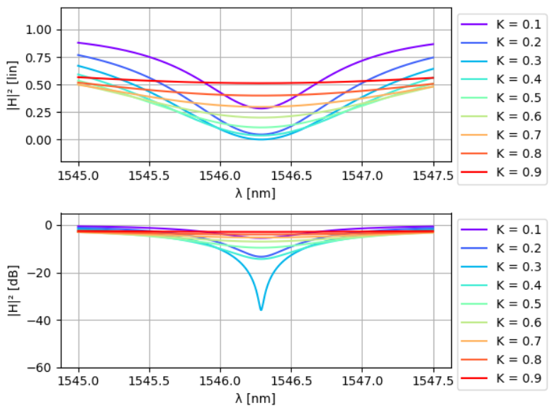
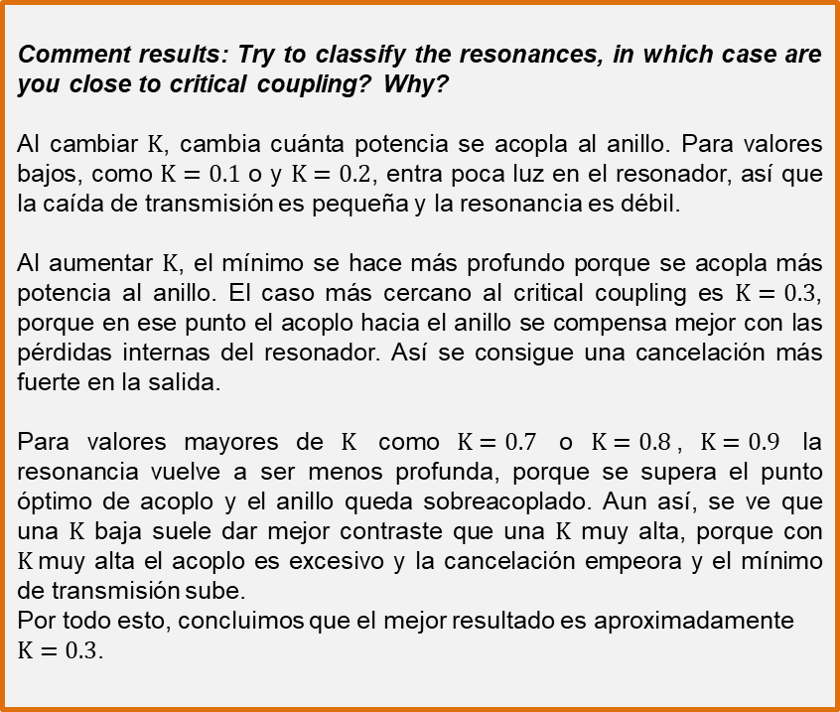
Learning outcome #6a – Effect of K
Change K value between 0.1 and 0.9 in steps of 0.1
Comment results: Try to classify the resonances, in which case are you close to critical coupling? Why?
Al cambiar $K$, cambia cuánta potencia se acopla al anillo. Para valores bajos, como $K=0.1$ o y $K=0.2$, entra poca luz en el resonador, así que la caída de transmisión es pequeña y la resonancia es débil.
Al aumentar $K$, el mínimo se hace más profundo porque se acopla más potencia al anillo. El caso más cercano al critical coupling es $K=0.3$, porque en ese punto el acoplo hacia el anillo se compensa mejor con las pérdidas internas del resonador. Así se consigue una cancelación más fuerte en la salida.
Para valores mayores de $K$ como $K=0.7$ o $K=0.8$, $K=0.9$ la resonancia vuelve a ser menos profunda, porque se supera el punto óptimo de acoplo y el anillo queda sobreacoplado. Aun así, se ve que una $K$ baja suele dar mejor contraste que una $K$ muy alta, porque con $K$muy alta el acoplo es excesivo y la cancelación empeora y el mínimo de transmisión sube.
Por todo esto, concluimos que el mejor resultado es aproximadamente
$K=0.3$.
Single ring
transfer functions
Linear units
K=

Slide 16
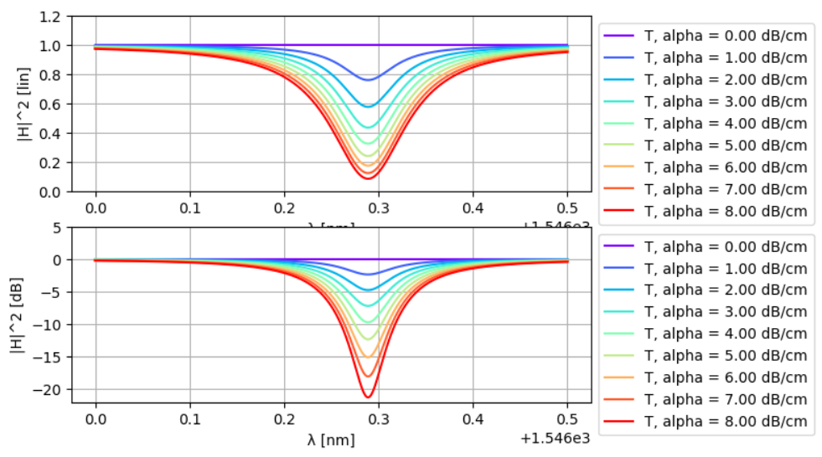
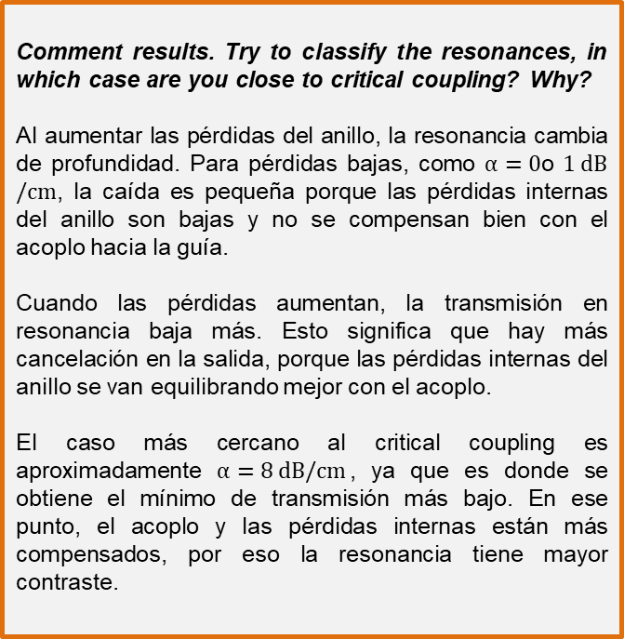
Learning outcome #6b – Effect of loss
Change losses value between 0 and 8 dB/cm in steps of 1
Comment results. Try to classify the resonances, in which case are you close to critical coupling? Why?
Al aumentar las pérdidas del anillo, la resonancia cambia de profundidad. Para pérdidas bajas, como $α=0$o $1 dB/cm$, la caída es pequeña porque las pérdidas internas del anillo son bajas y no se compensan bien con el acoplo hacia la guía.
Cuando las pérdidas aumentan, la transmisión en resonancia baja más. Esto significa que hay más cancelación en la salida, porque las pérdidas internas del anillo se van equilibrando mejor con el acoplo.
El caso más cercano al critical coupling es aproximadamente $α=8 dB/cm$, ya que es donde se obtiene el mínimo de transmisión más bajo. En ese punto, el acoplo y las pérdidas internas están más compensados, por eso la resonancia tiene mayor contraste.
Single ring
transfer functions
Linear units
alpha=2 dB/cm

Slide 17

Thank you

